Slide 1
Yoo_Kye0m
RandomForest
91714167 유재겸
1
Notes:
안녕하세요 오늘 RandomForest 를 발표할 유재겸입니다
저번시간에 아이리스 붓꽃데이터를 이용한 결정트리 알고리즘에 대해서
발표를 했었는데 마지막에 제가 정확도에 대한 얘기를 하면서
이걸 보완할 수 있는 거를 해보고 싶다고 얘기를 드렸었는데
그래서 오늘은 이걸 보완할 수 있는 RandomForest에 대해서 발표를 해보고자 합니다

Slide 2
Contents
First
앙상블 학습
First - 1
보팅과 배깅
First - 2
부스팅
Second
랜덤포레스트
Third
랜덤포레스트 알고리즘 구현
2
Notes:
우선 Random Forest에 대해서 알아보기전에
앙상블 학습에는 무엇이 있는지 간단하게 짚고 넘어가고
다음에 랜덤포레스트 설명드리고 알고리즘 구현한거 보여드리고 발표 마치도록 하겠습니다

Slide 3
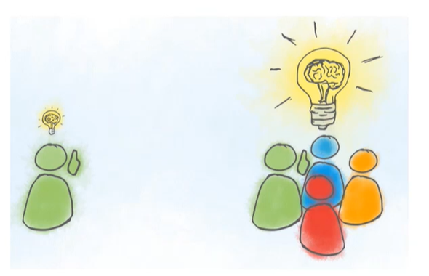
앙상블 학습이란??
앙상블 학습은 여러 개의 분류기를 생성하고 그 예측을 결합함으로써 보다 정확한 최종 예측을 도출하는 기법을 말합니다.
3
Notes:
앙상블 학습은 여러 개의 분류기를 생성하고 그 예측을 결합함으로써 최종적으로는 단일 분류기가 가지는것보다 보다 더 정확한 예측결과를 도출하는 기법을 통칭합니다
어려운 문제를 봉착했을때 개인이 가지고있는 지식과 경험을 결합을 하는 집단지성과 비슷하다고 볼 수 있습니다
결정트리가 가지고 있는 과적합이라는 단점을 여러 개의 분류기를 결합함으로써 그 단점을 해소하고자 한 것이 특징입니다

Slide 4
앙상블 유형
보팅(Voting)
배깅(Bagging)
부스팅(Boosting)
4
Notes:
앙상블의 유형은 일반적으로 보팅 배깅 부스팅으로 구분할 수 있고 이 외의 스태킹 등의 기법이 있습니다
대표적인 배깅은 랜덤포레스트,
부스팅은 에이다 부스팅 그래디언트 부스팅,
XGBoost,LightGBM등이 있습니다
랜덤 포레스트나 뛰어난 부스팅 알고리즘들은 모두 결정 트리 알고리즘을 기반 알고리즘으로 적용합니다
넓은 의미로는 서로 다른 모델들을 결합한것을 앙상블이라고 합니다

Slide 5
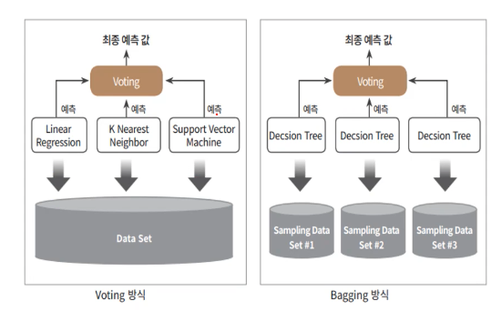
보팅과 배깅
5
Notes:
보팅과 배깅에 대해 설명 드리겠습니다
보팅은 투표라는 뜻인데
보팅과 배깅 다 여러 개의 분류기가 투표를 통해서 최종 예측결과를 예측하는 방식은 같습니다
그런데 보팅의 경우는 서로 다른 알고리즘을 가진 분류기를 결합한 후 투표하는 방식이고
배깅의 경우 각각의 분류기가 모두 같은 유형의 알고리즘 기반이지만 데이터의 샘플을 서로 다르게 가져가면서 학습을 수행해 투표하는 방식입니다

Slide 6
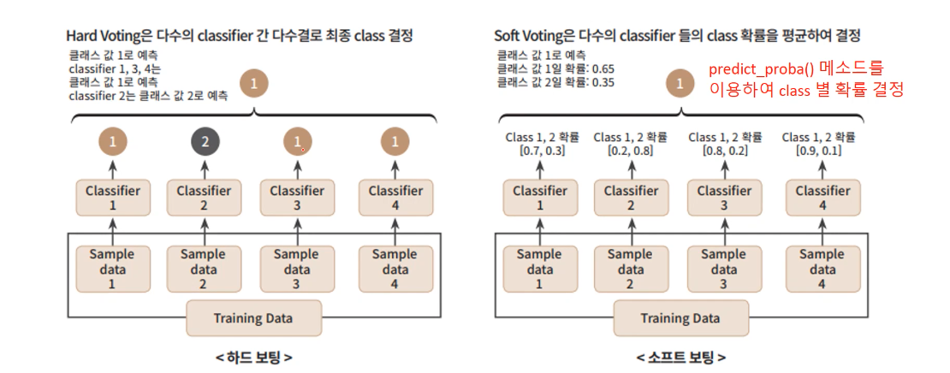
First
보팅과 배깅
First
Second
6
Notes:
보팅은 하드 보팅과 소프트 보팅이 있습니다
하드는 반장선거를 할때처럼 각각의 분류기의 다수결의 원칙에 의해서 결정되는 방식입니다
소프트 보팅은 각각의 분류기가 하나의 대상에 대해서 예측을 하고
그 대상이 어떤 클래스일 확률을 계산해서 그 확률의 평균으로 계산하는 방식입니다
일반적으로 하드 보팅보다는 소프트 보팅이 예측 성능이 상대적으로 우수하여 자주 사용됩니다

Slide 7
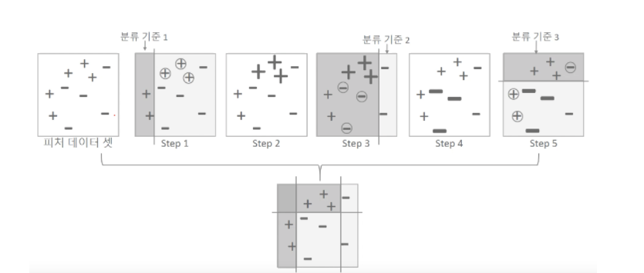
부스팅
7
Notes:
부스팅 알고리즘은 여러 개의 약한 학습기를 순차적으로 학습 예측하면서 잘못 예측한 데이터에 가중치를 부여하여 오류를 개선해 나가면서 학습하는 방식입니다.
그림의 Step1과 같이 하나의 분류기준을 그었을때 분류되지 못한 값에 가중치를 부여하고 새로운 분류기준을 만들고 다음 분류기준에서도 분류되지 못한 기준에 가중치를 부여한 후 또 분류기준을 만든 후
이 분류기준들이 합쳐져서 최종 결과를 도출합니다
이제 랜덤포레스트 방식에 대해서 알아보겠습니다.

Slide 8
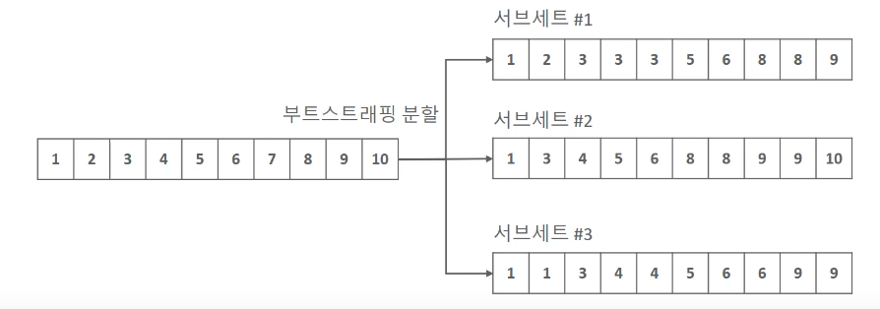
랜덤포레스트
8
Notes:
랜덤 포레스트는 대표적인 배깅 방식중 하나입니다.
랜덤 포레스트는 개별적인 분류기의 기반 알고리즘은 결정트리이지만
개별 트리가 학습하는 데이터 세트는 전체 데이터에서 일부가 중첩되게 샘플링된 데이터 세트입니다.
그림과 같이 여러 개의 데이터 세트를 중첩되게 분리하는것을
부트스트래핑 분할방식이라고 합니다
배깅은 부트스트랩 어그래팅의 줄임말 입니다.
다음 그림은 원본 데이터 건수가 10개인 학습 데이터 세트에 3개의 결정트리 기반으로 학습하려고 파라미터를 부여했을때 다음과 같은 데이터 세트가 만들어집니다.

Slide 9
랜덤포레스트 알고리즘 구현
데이터 불러오기
일반적인 결정트리로 정확도 확인
랜덤포레스트 방식 정확도 확인
GridSearch로 하이퍼 파라미터 튜닝
최종 정확도 확인
9
Notes:
자 이제 이론은 끝났고 직접 랜덤포레스트 알고리즘을 구현해보겠습니다
우선 데이터를 불러오고
저번에 붓꽃 데이터로 해봤었던 DecisionTree 알고리즘으로 먼저 예측 성능을 확인해본 후
랜덤포레스트 방식의 정확도 와 비교한 후에
GridSearch방식으로 최적의 하이퍼파라미터로 수정하고 정확도를 비교해보겠습니다
참고로 GridSearch방식은
RandomForest나 어떤 알고리즘의 세부설정값을 하이퍼 파라미터라고 하는데,이 최적의 하이퍼 파라미터 값을 찾아주는 알고리즘 입니다.

Slide 10
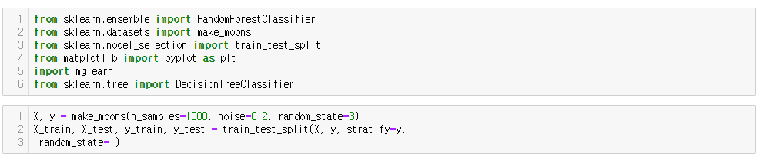
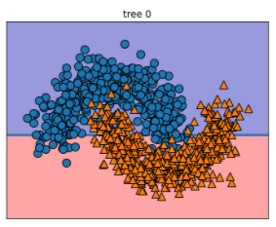
데이터 불러오기
10
Notes:
우선 데이터 로드입니다
이번에 사용될 데이터는 MakeMoon이라는 코드입니다.
생성될 데이터 수를 정한 후에 노이즈 값을 정해주면 그림과 같이 호를 중심으로 편차가 있는 데이터 값이 만들어집니다
그림은 예시입니다.

Slide 11
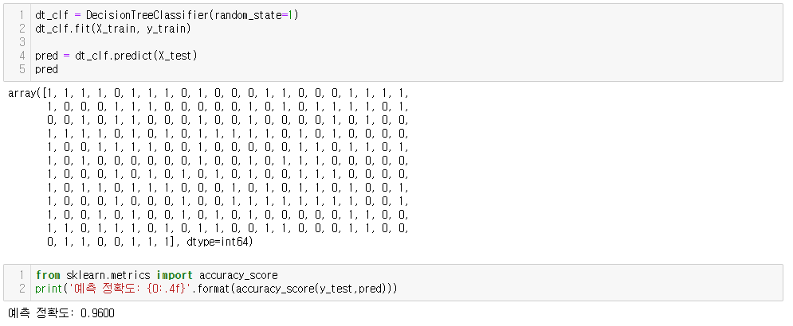
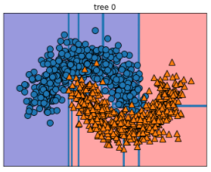
일반적인 결정트리로 정확도 확인
11
Notes:
우선 일반적인 Decision Tree 알고리즘을 통한 예측 결과입니다
세부적인 값은 설정을 안해줬고
그림과같이 여러 개의 선을 기준으로 분류해서 정확도가 96퍼센트 정도 나온것을 알 수 있습니다
이제 RandomForest알고리즘을 써서 그 차이를 확인해보겠습니다

Slide 12
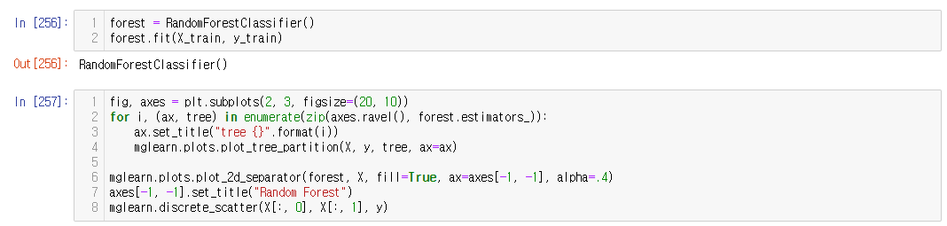
랜덤포레스트 방식 정확도 확인
12
Notes:
다음은 랜덤 포레스트 알고리즘을 사용한 코드입니다
다음 페이지를 보시면 시각화 된 것을 보실 수 있습니다

Slide 13
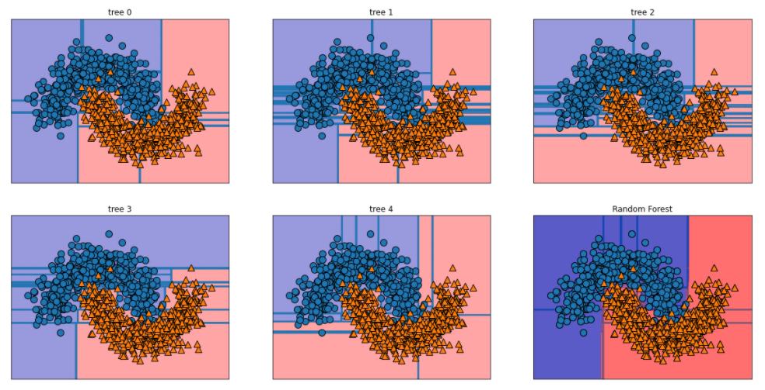
랜덤포레스트 방식 정확도 확인
13
Notes:
랜덤포레스트 알고리즘을 사용 시 나타나는 결과입니다
여기서는 세부 하이퍼 파라미터를 사용하지 않았기 때문에
트리 0부터 9번까지 각각의 결정트리로 점들을 나눈 후에
각각의 분류기가 Soft Voting을 통해서 평균 RandomForest 알고리즘을 생성하게 됩니다

Slide 14
랜덤포레스트 방식 정확도 확인
일반 결정트리
-> RandomForest
14
Notes:
보시면 일반 결정트리 일때는 정확도가 96프로고
랜덤포레스트 알고리즘으로 나누었을때는 정확도가 97.6프로로 상승한것을 알 수 있습니다.
이제 GridSerch알고리즘을 통해서 최적의 하이퍼 파라미터를 찾아보도록 하겠습니다

Slide 15
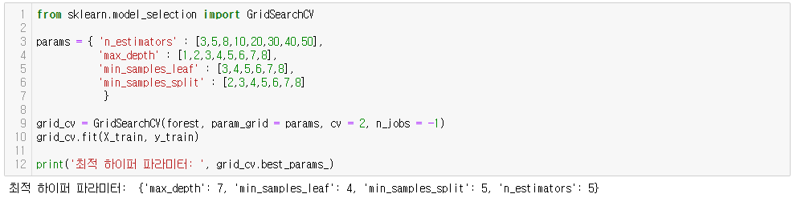
GridSearch로 하이퍼 파라미터 튜닝
15
Notes:
GridSerch에 여러 개의 값들을 입력해주면
이 값들 중, 최적의 정확도가 나오는 값들을 찾아서
최적의 하이퍼 파라미터를 알려줍니다
이 하이퍼 파라미터 값들을 RandomForest 알고리즘에 적용해 보았습니다

Slide 16
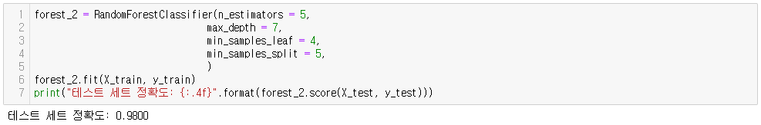
최종 정확도 확인
일반 결정트리
-> 랜덤포레스트
하이퍼파라미터 최적화
16
Notes:
GridSerch알고리즘으로 찾은 값들을 하이퍼 파라미터로 설정 한 후 정확도 입니다
일반결정트리였을대는 96
랜덤포레스트를 썼을때는 97.6
하이퍼 파라미터값까지 설정해주었을때는 98퍼센트까지 올라간것을 볼 수 있습니다.
이렇게 랜덤포레스트에 대해서 알아 보았습니다.

Slide 17
Thank you :-)

